Slide 1


Slide 2





Organization einer Datenbank mit Filmkritiken
Nutzer*innen sollen Filme anlegen können. Jedem Film sind ein Name, eine Kurzbeschreibung und beliebig viele Darsteller*innen zuzuordnen. Besucher*innen der Website sollen Filmen Bewertungen vornehmen können.
Login/Registration
Film suchen
Film Details/Reviews sehen
Film bewerten
Film anlegen

Slide 3

Organization einer Datenbank mit Filmkritiken
Nutzer*innen sollen Filme anlegen können. Jedem Film sind ein Name, eine Kurzbeschreibung und beliebig viele Darsteller*innen zuzuordnen. Besucher*innen der Website sollen Filmen Bewertungen vornehmen können.
Login/Registration
Film suchen
Film Details/Reviews sehen
Film bewerten
Film anlegen

Slide 4
Login/Registration
Benutzer*innen können ein Profil erstellen und sich anmelden…
Sie können ihre Kommentare und Accountinformationen sehen
Sie können ihr Passwort änden…
Film Details/Reviews sehen
Benutzer*innen können Informationen wie Kurzbeschreibung, Darsteller, usw. Sehen
Benutzer*innen können Reviews von anderen Benutzer*innen sehen
Film bewerten
Benutzer*innen können dem Film 1-5 Sterne geben
Benutzer*innen können mehrere Kommentare schreiben
Benutzer*innen können eigene Kommentare ändern oder löschen
Film bewerten
Benutzer*innen können dem Film 1-5 Sterne geben
Benutzer*innen können mehrere Kommentare schreiben
Benutzer*innen können eigene Kommentare ändern oder löschen
Film suchen
Benutzer*innen können einen Film durch skrollen finden
Benutzer*innen können durch Suchmaschine einen bestimmten Film finden
Film anlegen
Benutzer*innen können Filme anlegen
Benutzer*innen können Filme, die sie angelegt haben, ändern oder löschen

Slide 5

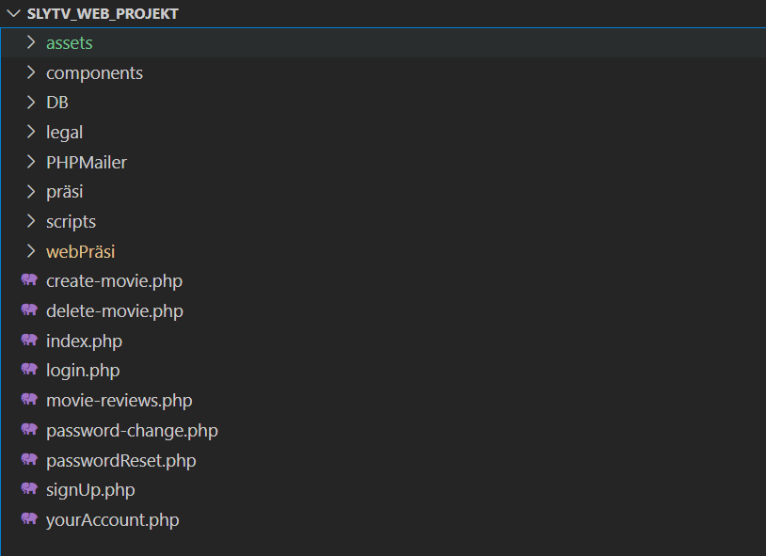


Slide 6
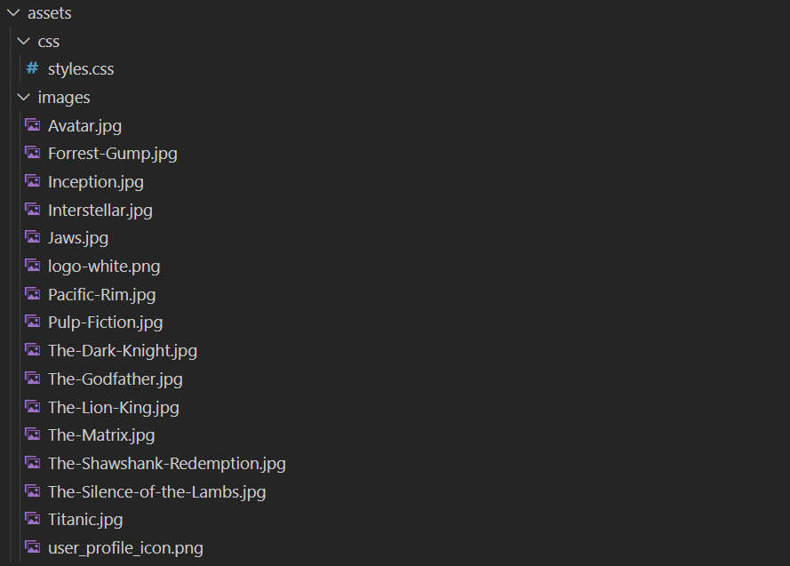
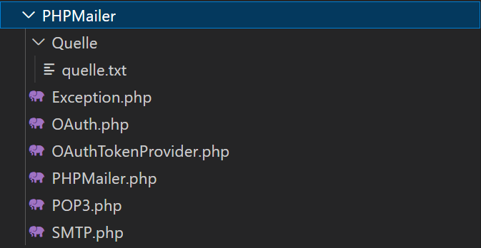
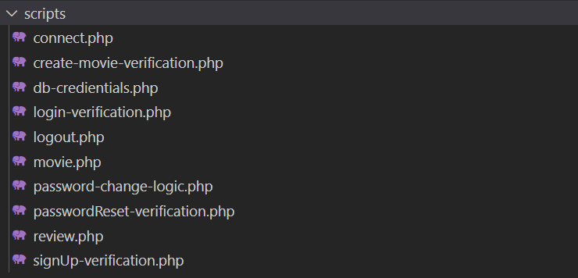
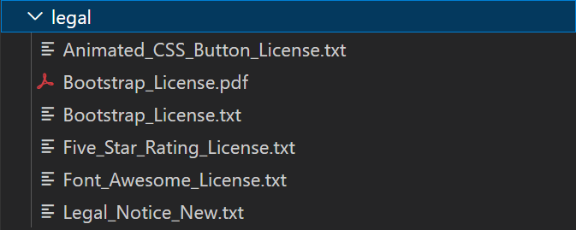
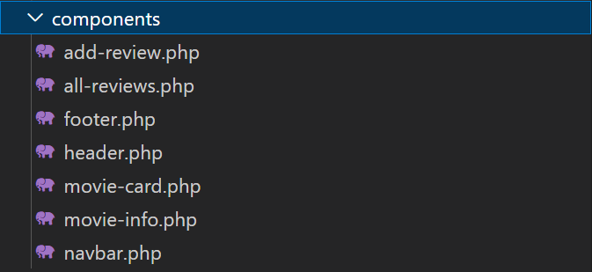
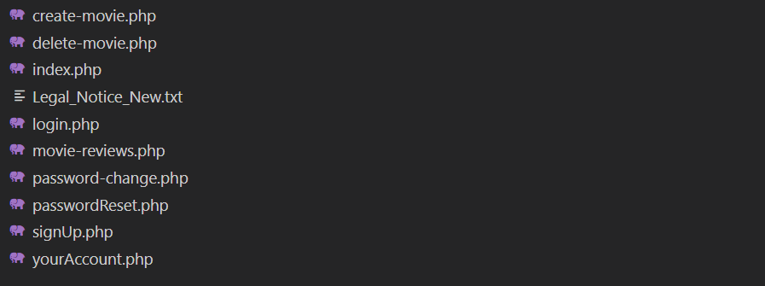
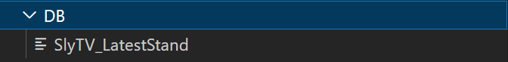

Slide 7
Leon

Slide 8

Agenda
Demonstration und Funktionalitätserklärung
der index.php und movie-reviews.php Unterseiten
Erklärung der Einzelkomponenten

Slide 9
Demonstration der index.php Unterseite

Slide 10
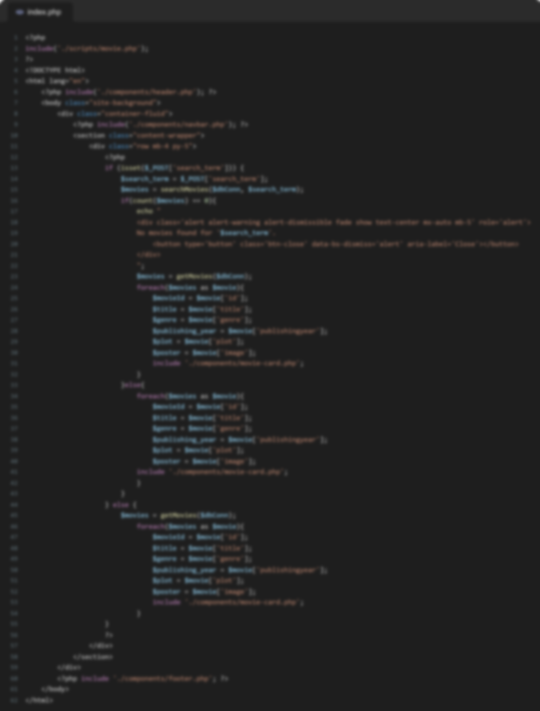
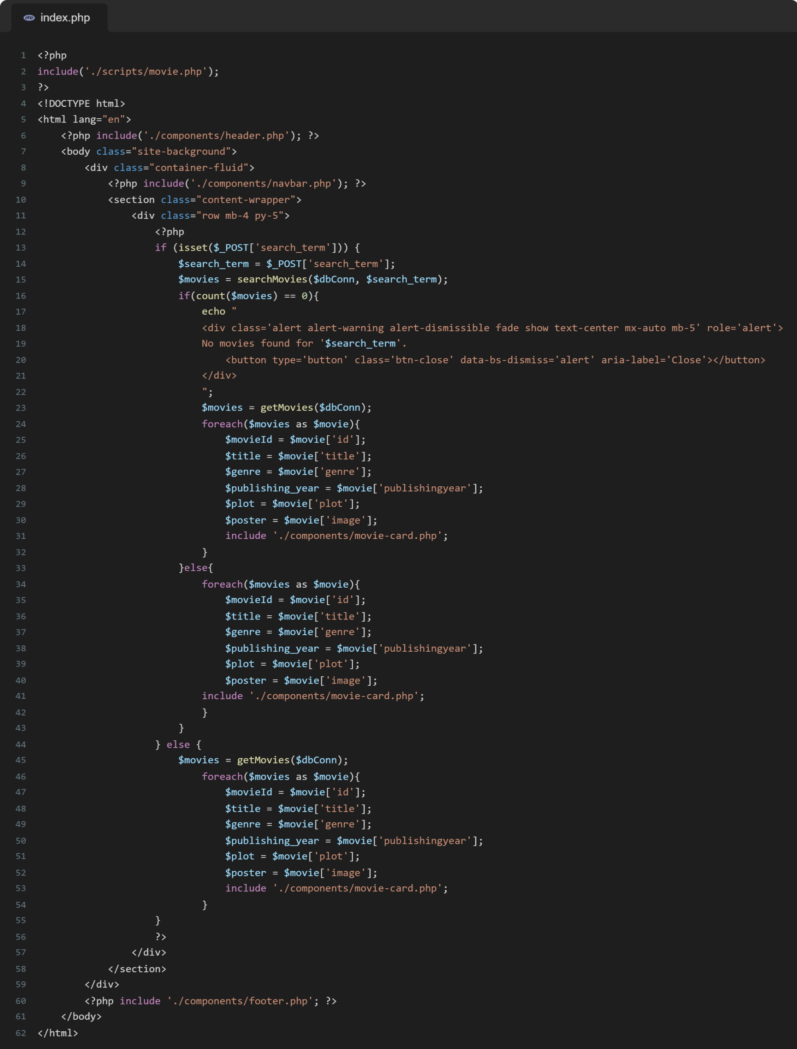
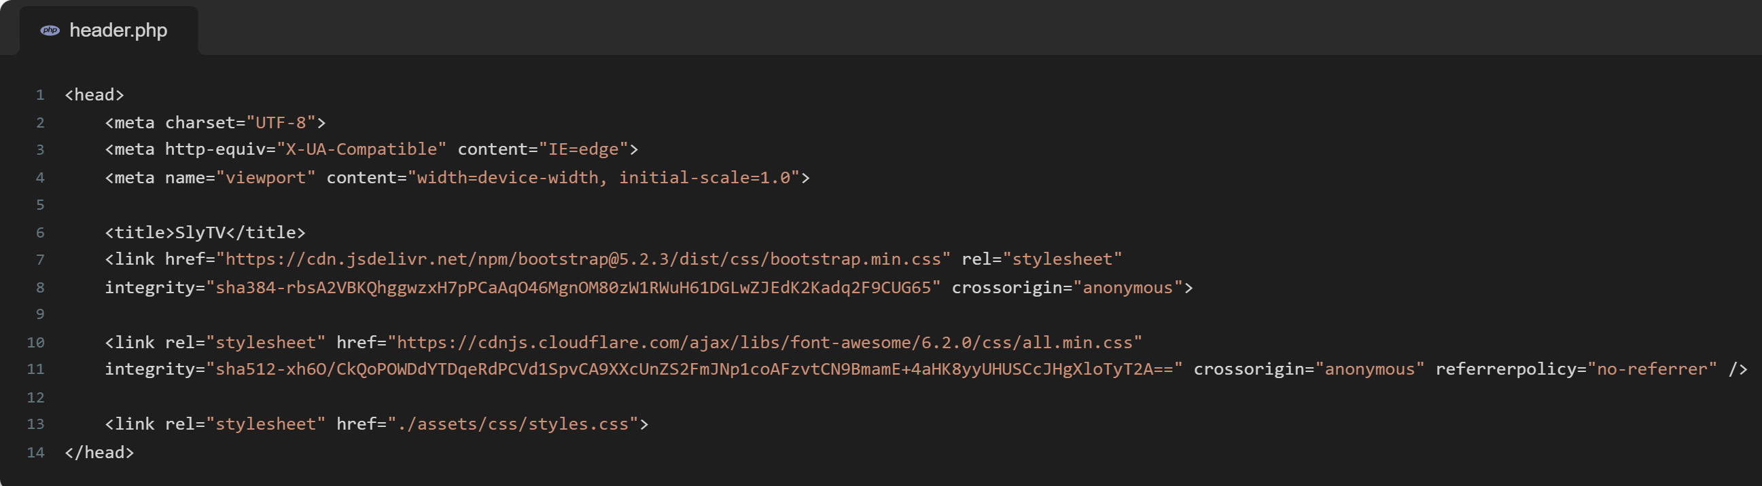

Metadata
Stylesheets

Slide 11
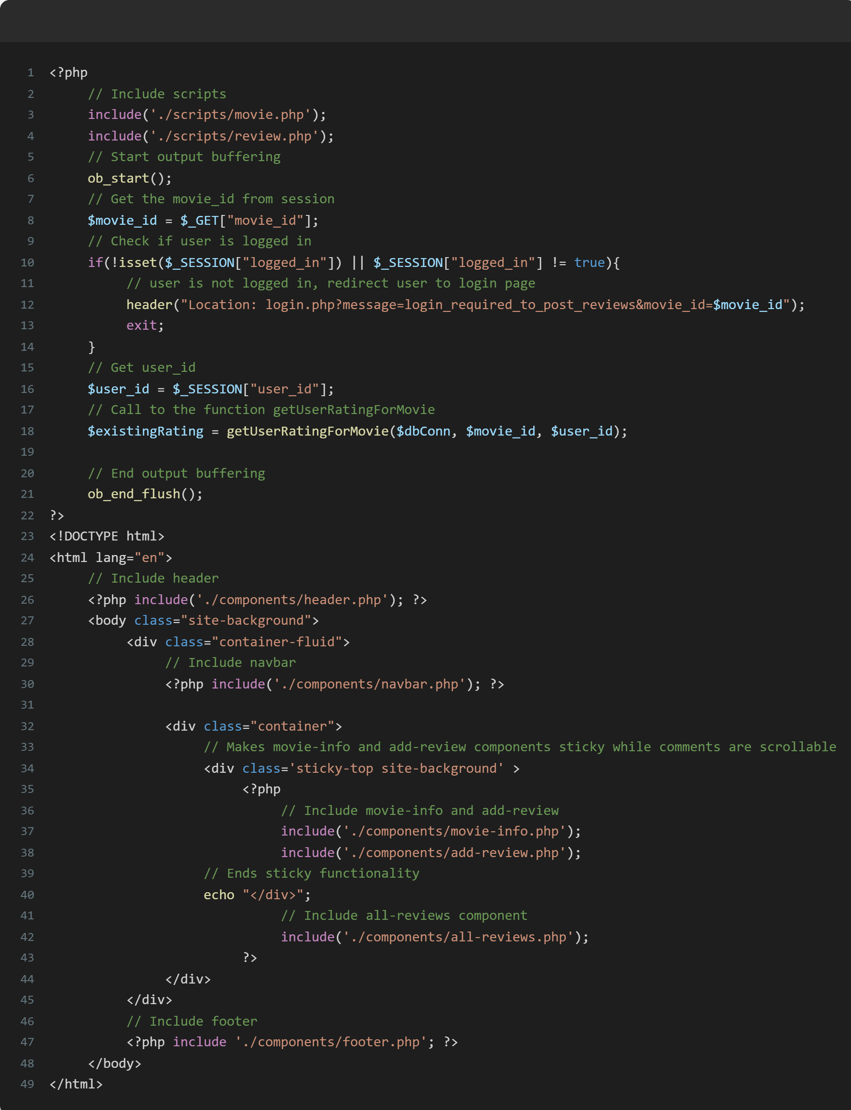
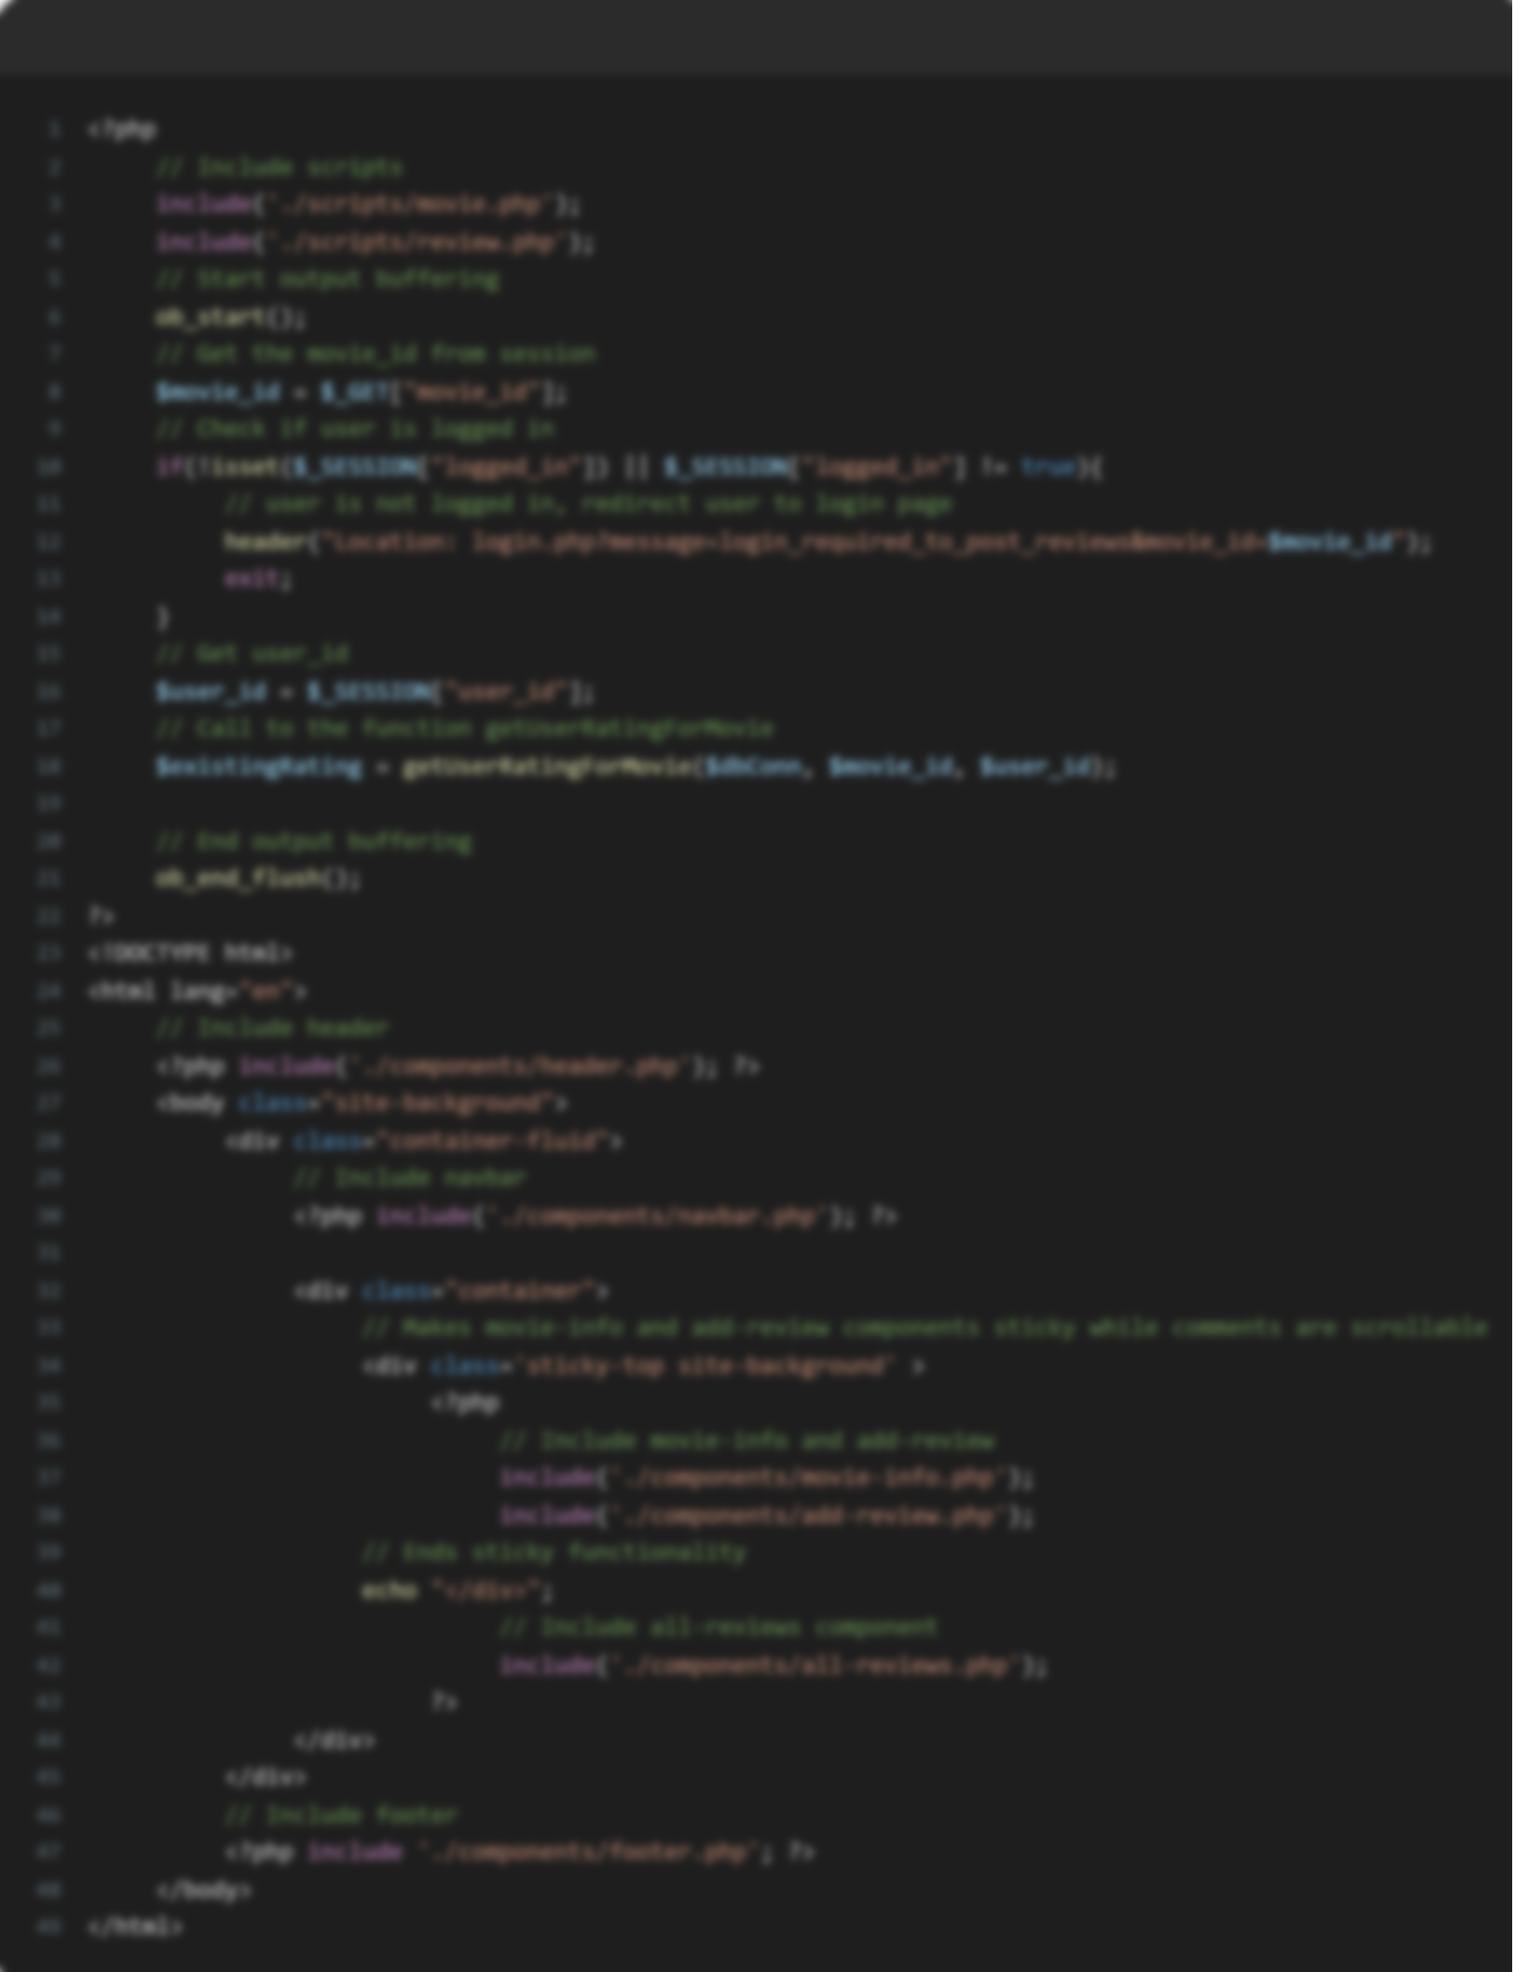
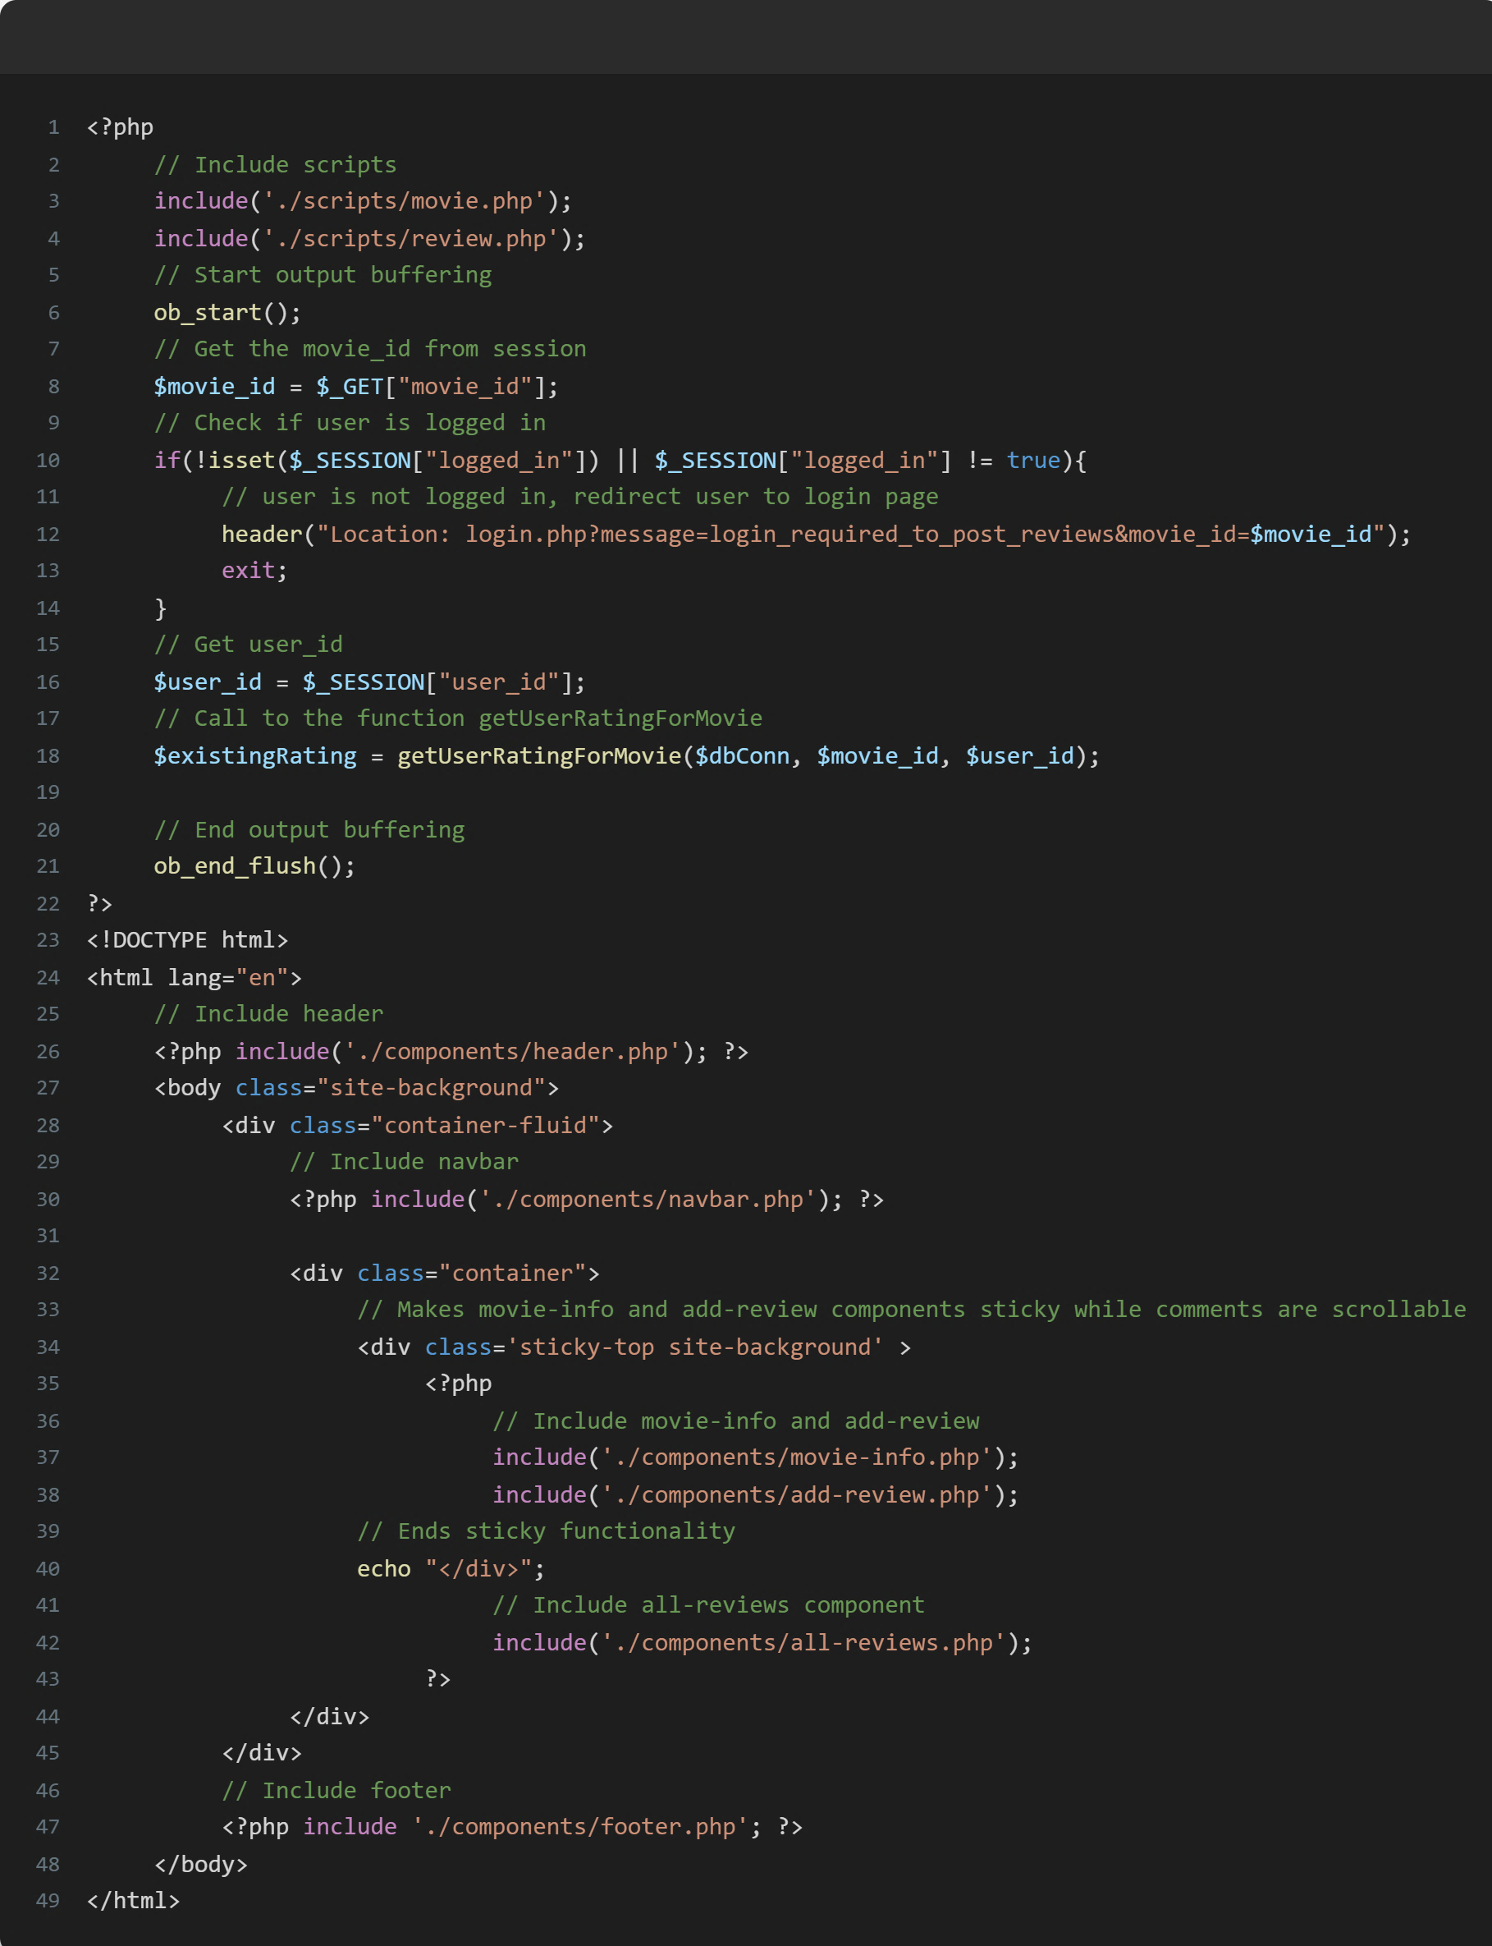
movie-reviews.php

Slide 13
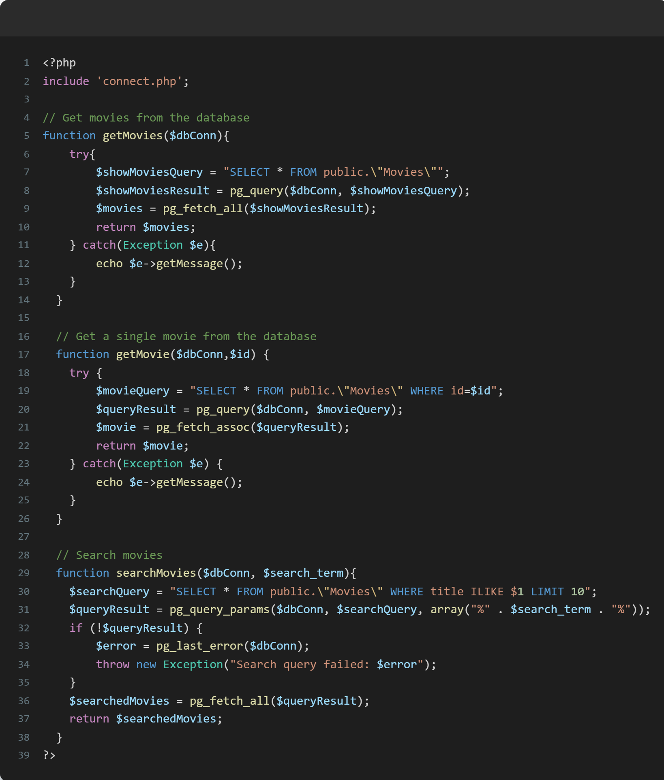
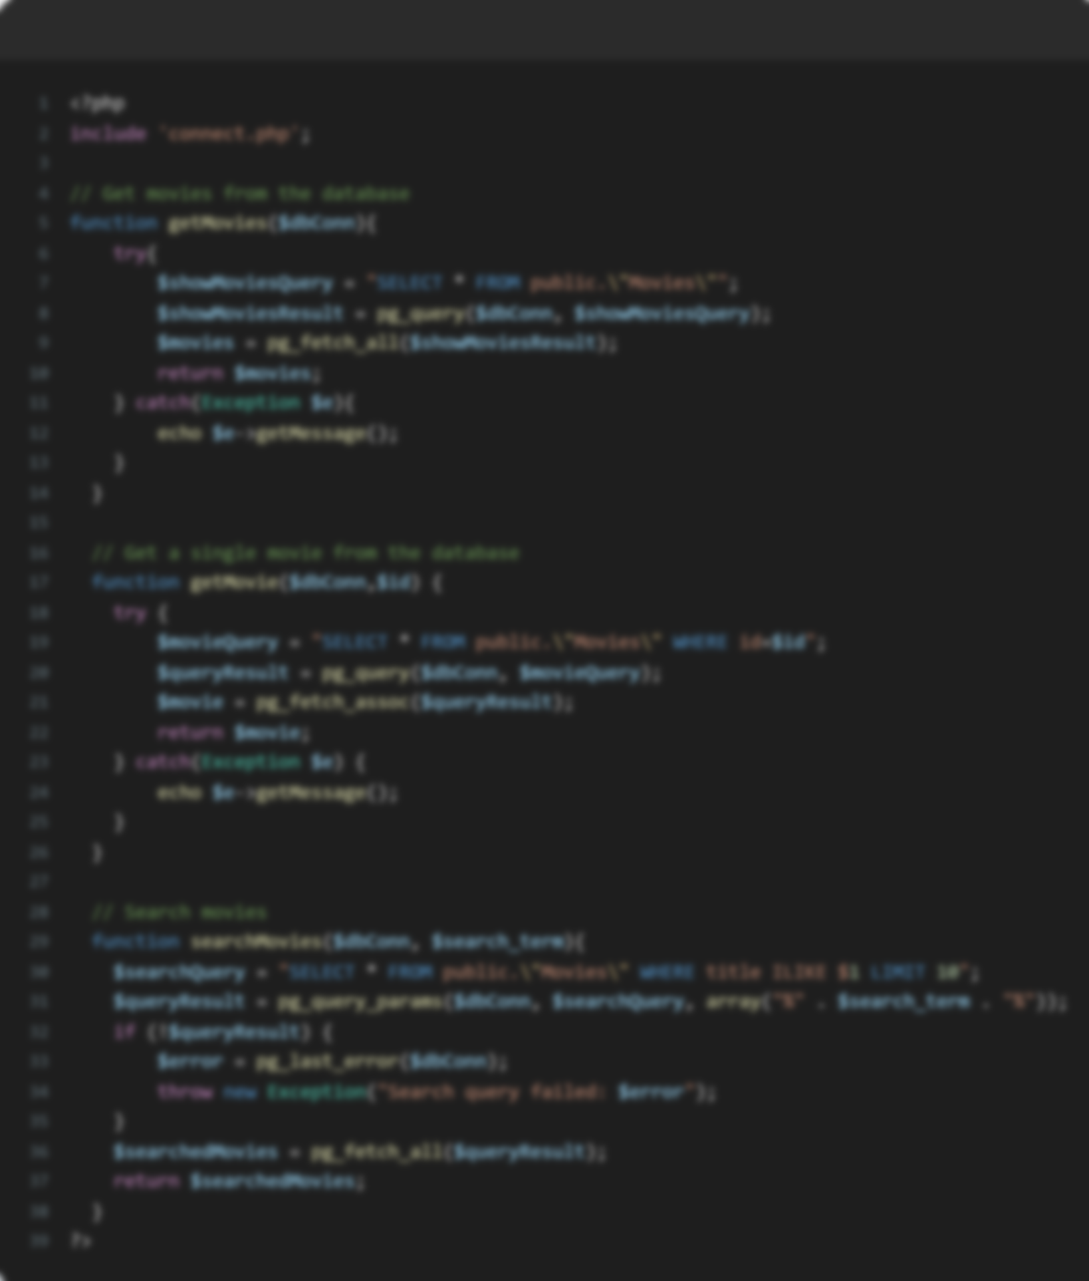

Slide 14
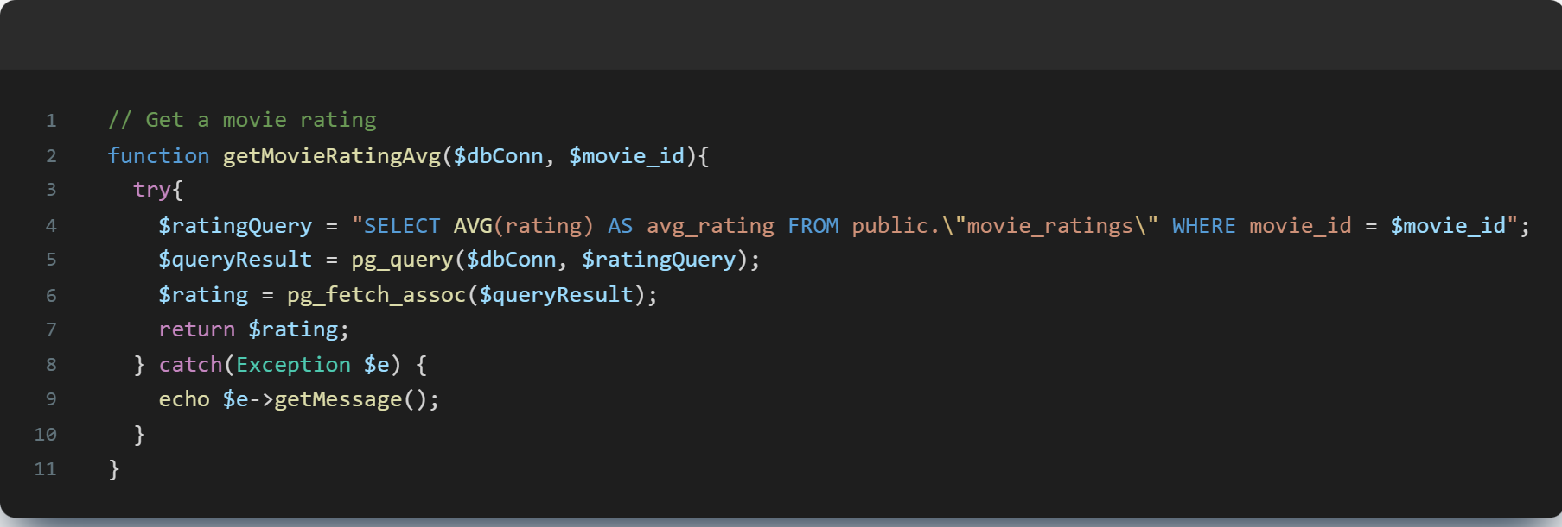
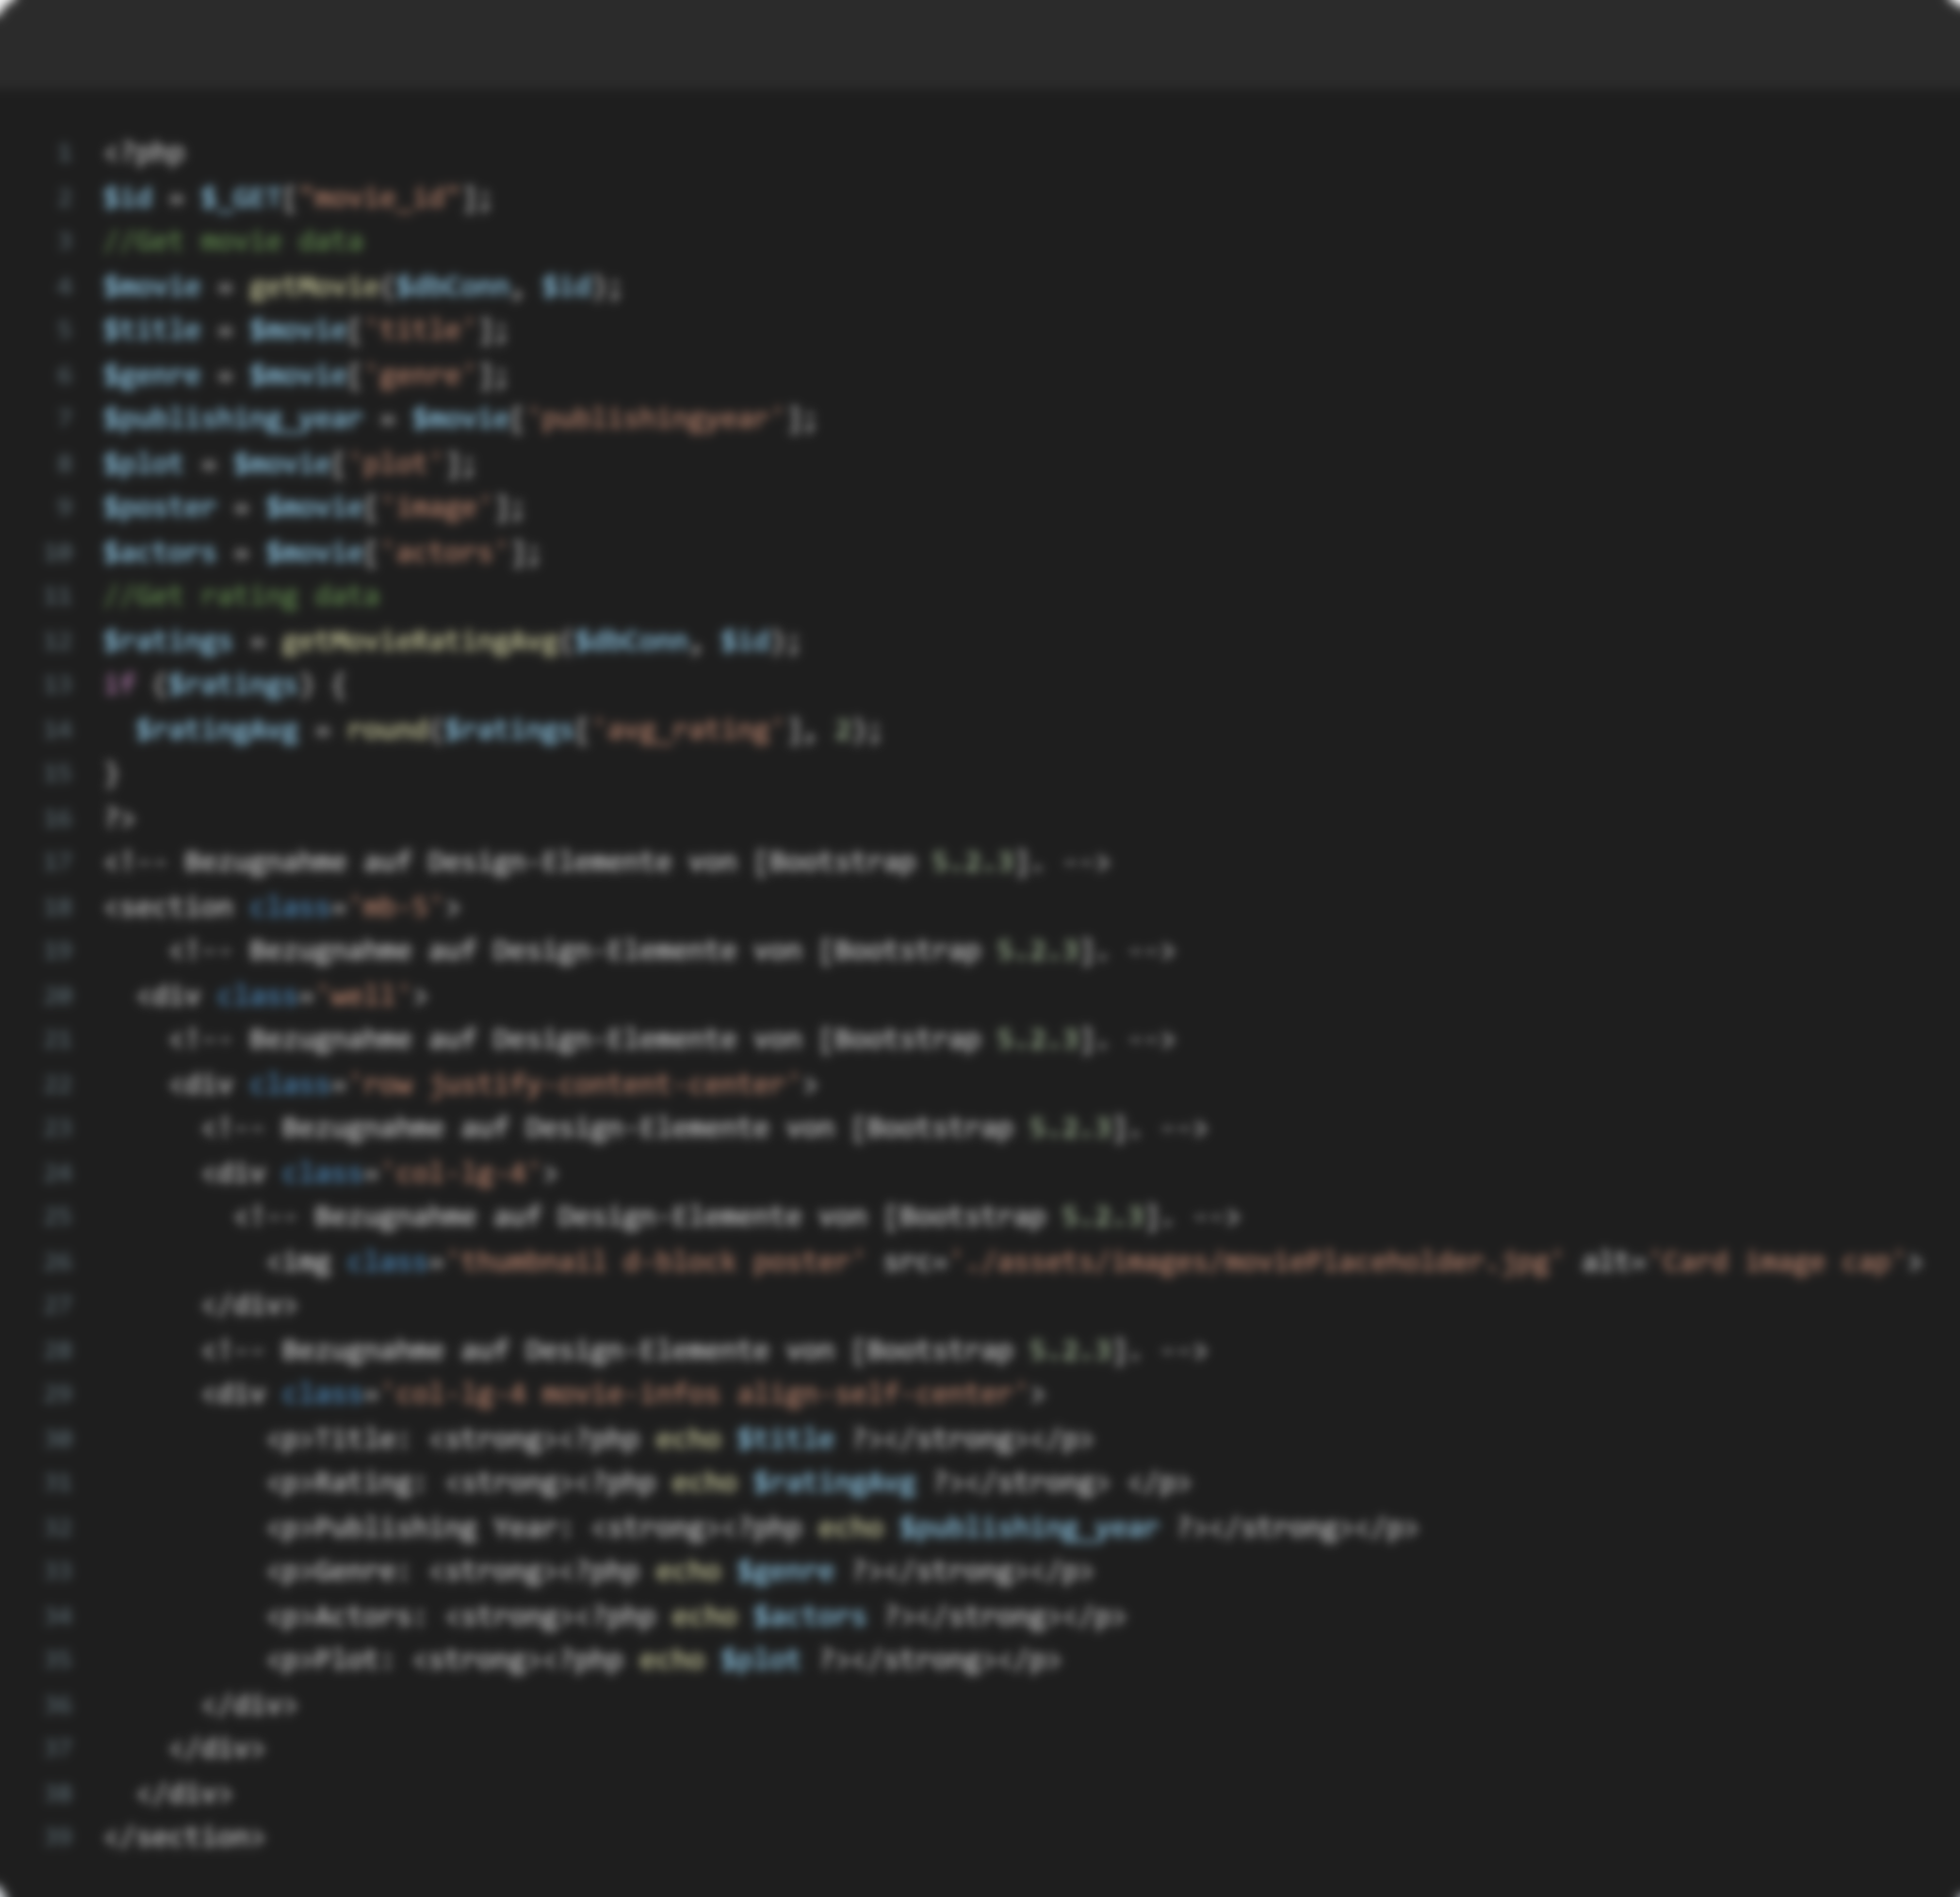
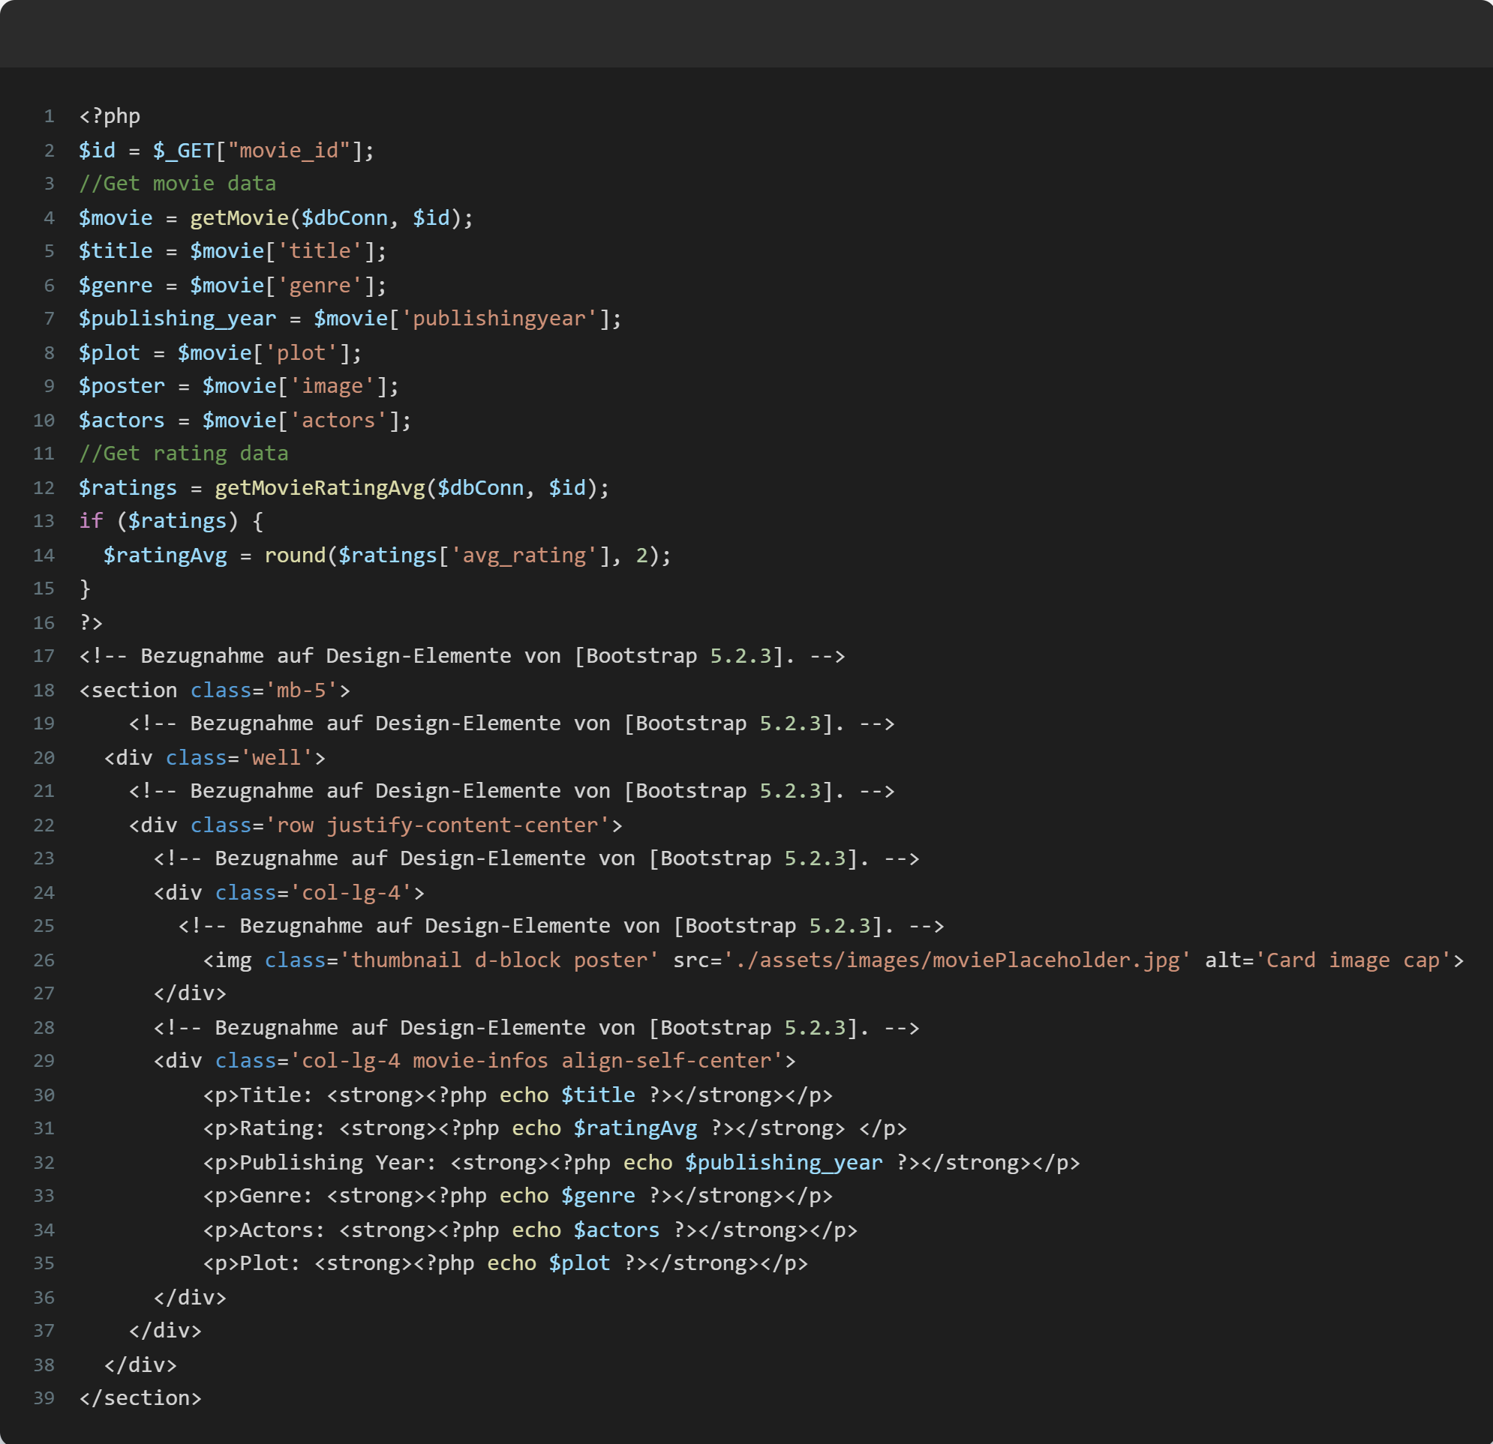

Slide 16
Yannick

Slide 17
Film erstellen
Warum will einen Film hinzufügen?
Weil er auf der Review Seite(Datenbank) noch nicht existiert
Filme die hinzugefügt werden haben folgende Attribute
- Filmtitel - Schauspieler - Genre
- Jahr der Veröffentlichung - Handlung
Filme werden je einem Nutzer zugewiesen der sie erstellt hat
dieser Nutzer kann sie auch löschen
Dasselbe gilt für die einzelnen Reviews

Slide 18
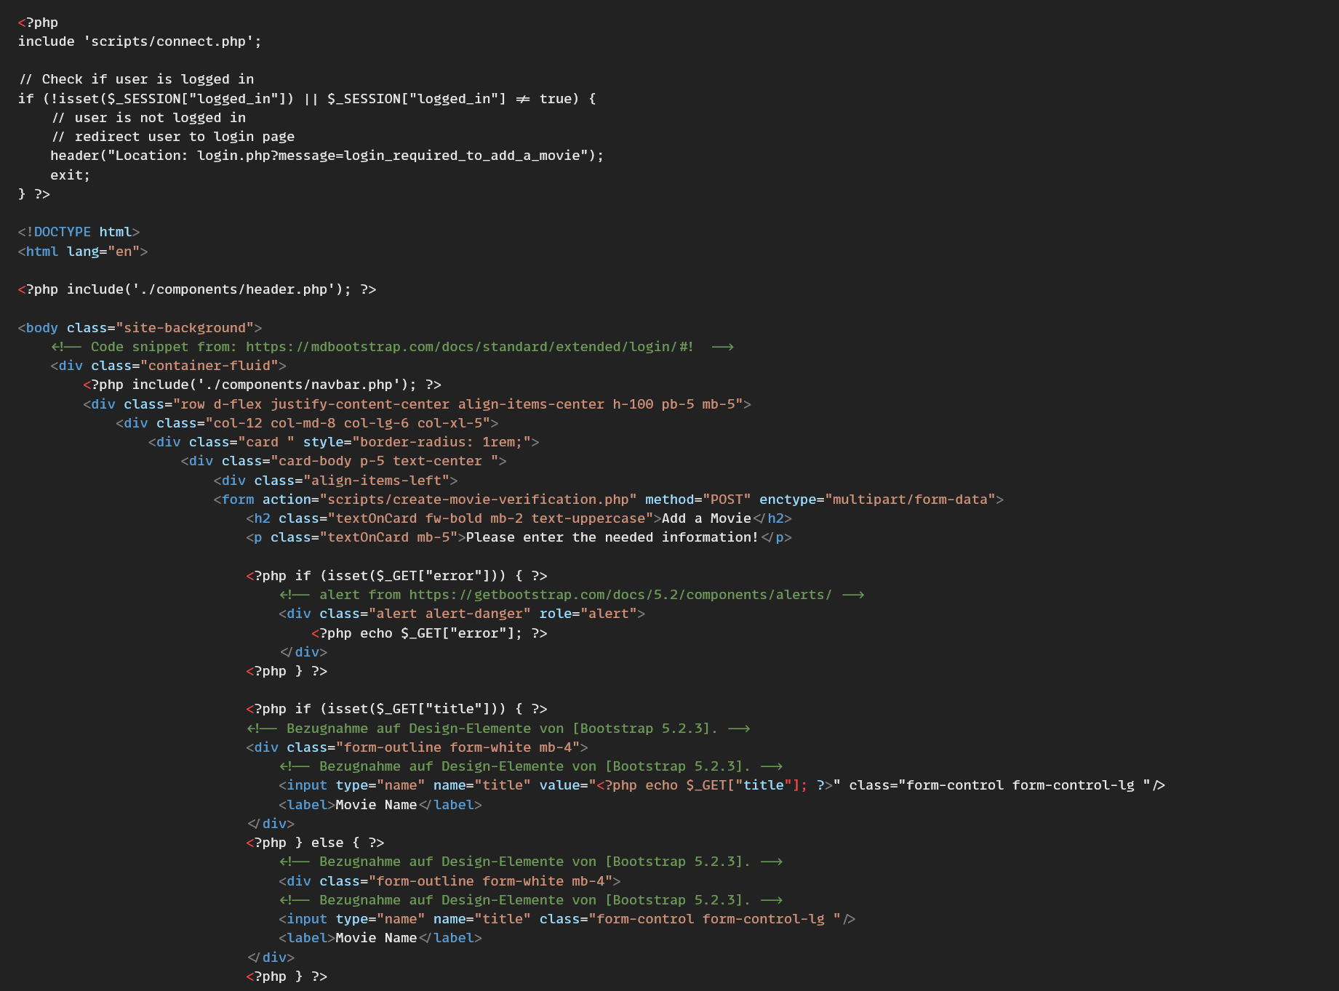
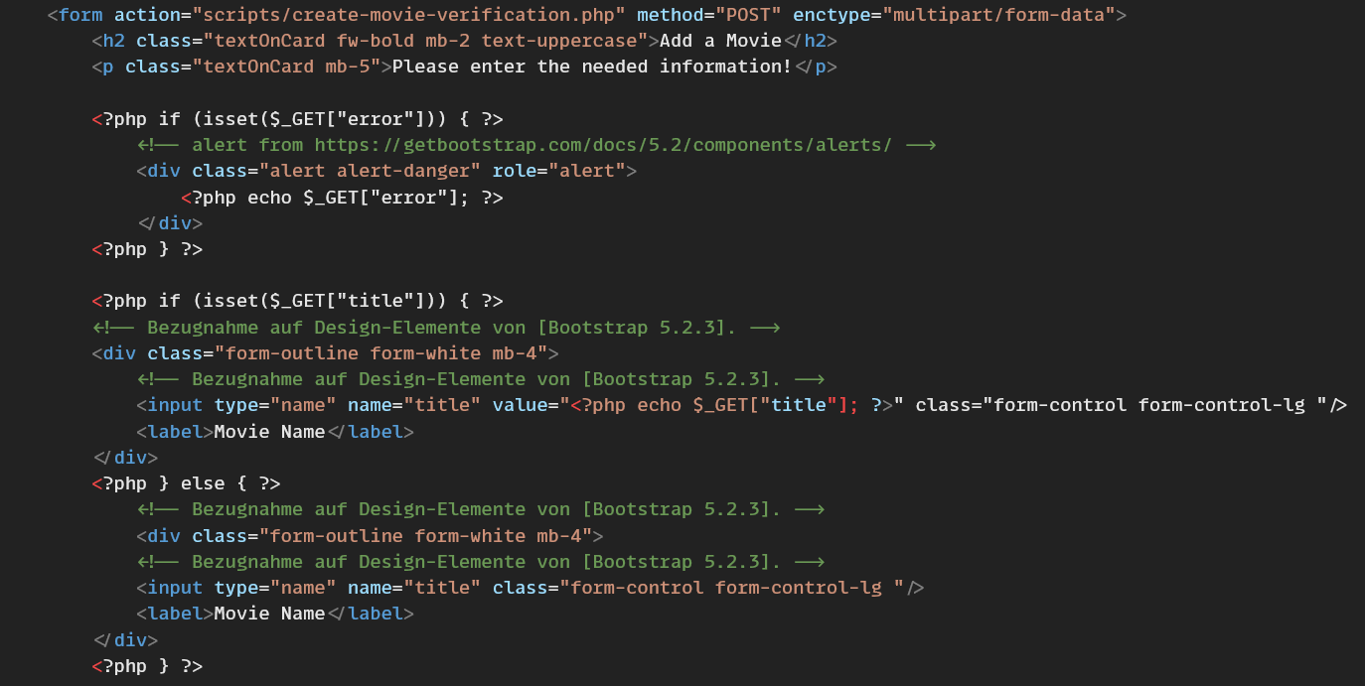
Create-movie.php

Slide 19
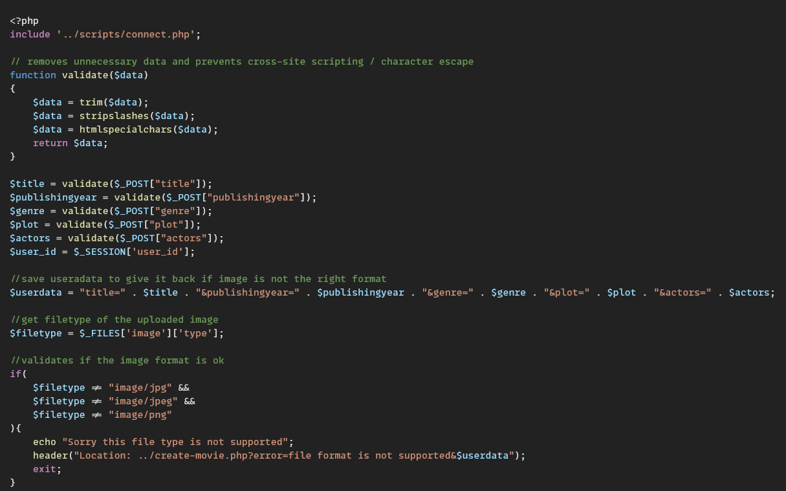
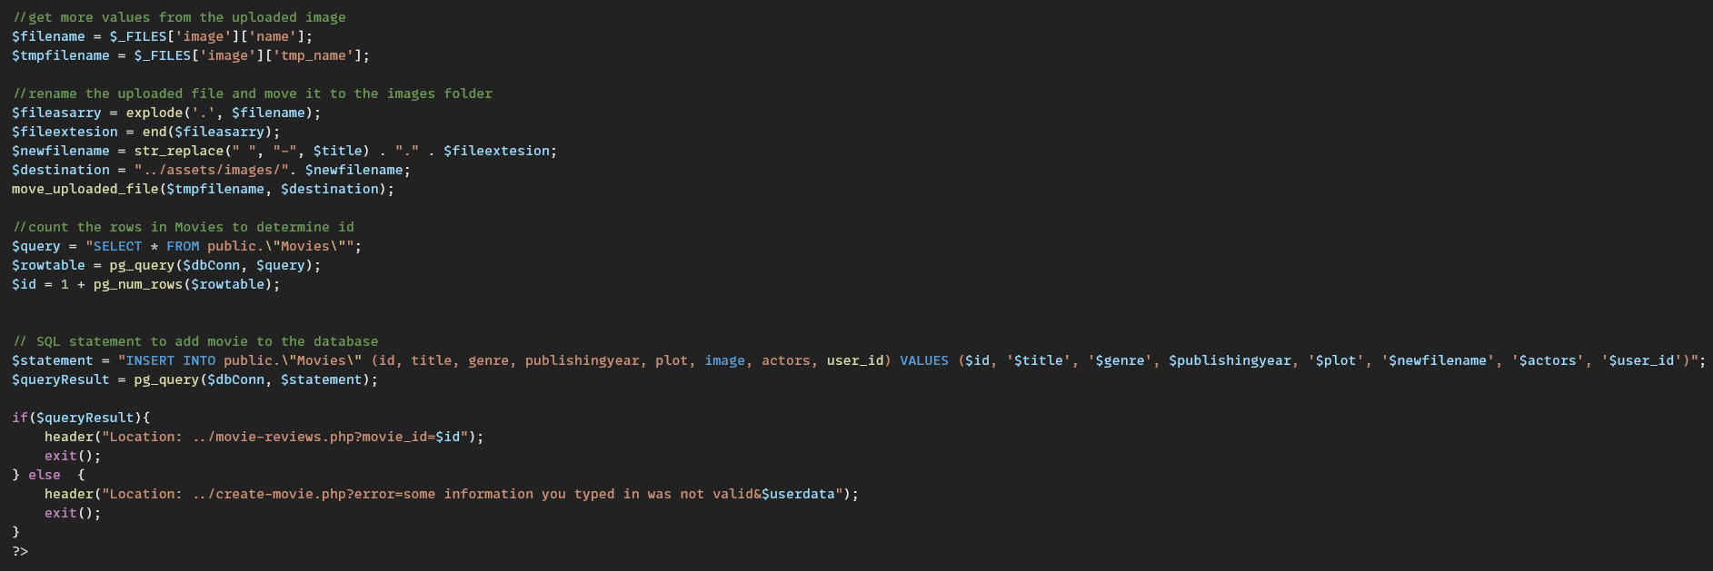
Create-movie-verifikation.php

